Slide 1
CHÀO MỪNG CÁC EM ĐẾN VỚI BÀI HỌC HÔM NAY!

Slide 2
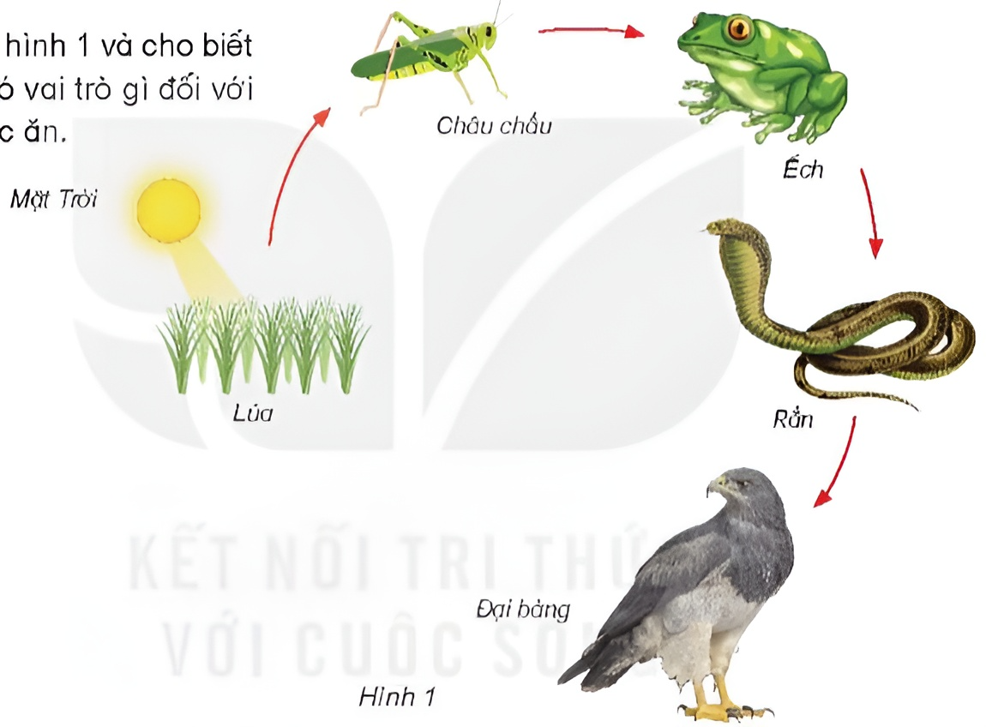
KHỞI ĐỘNG
Hãy cho biết cây lúa có vai trò gì đối với chuỗi thức ăn
Cây lúa cung cấp thức ăn cho động vật, đứng đầu chuỗi thức ăn

Slide 3
BÀI 30.
VAI TRÒ CỦA THỰC VẬT TRONG CHUỖI THỨC ĂN

Slide 4
NỘI DUNG BÀI HỌC
Thực vật cung cấp thức ăn cho con người và động vật
Vai trò của thực vật trong chuỗi thức ăn
Cân bằng chuỗi thức ăn trong tự nhiên

Slide 5
01
THỰC VẬT CUNG CẤP THỨC ĂN CHO CON NGƯỜI VÀ ĐỘNG VẬT

Slide 6
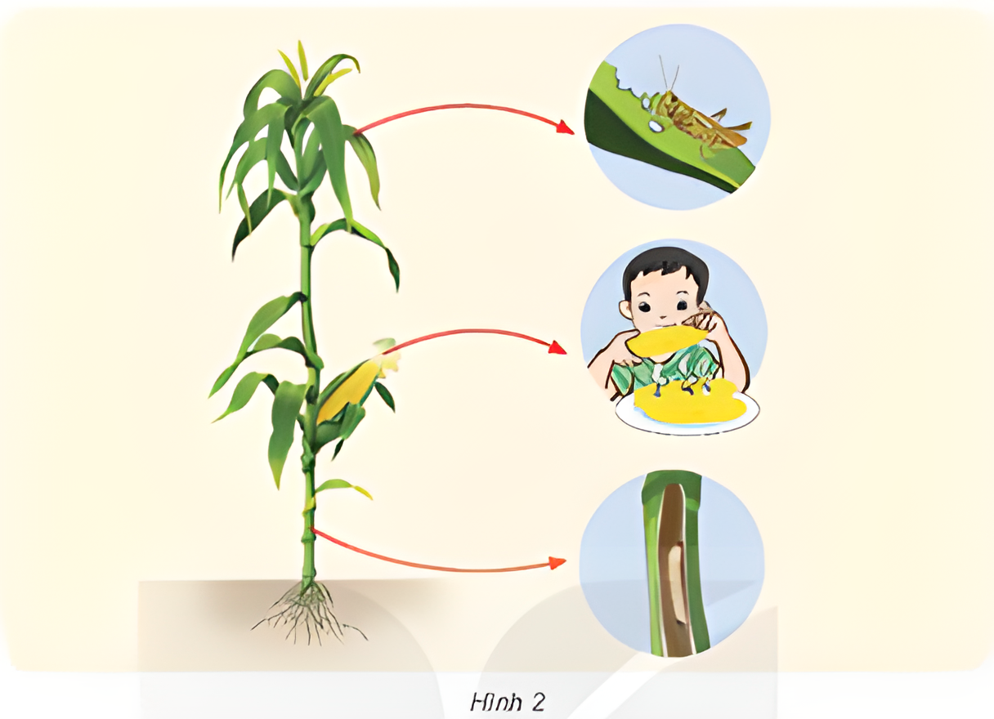
Hoạt động 1.1: Quan sát hình 2 và trả lời các câu hỏi:
Thức ăn của động vật và con người được lấy từ đâu?
Các bộ phận nào của cây ngô có thể được dùng làm thức ăn cho con người và động vật?
Thức ăn của con người và động vật được lấy từ thực vật
Con người: bắp ngô; động vật: thân, lá của cây ngô

Slide 7


Gần như tất cả các bộ phận của thực vật đều có thể dùng làm thức ăn cho người và động vật

Slide 8
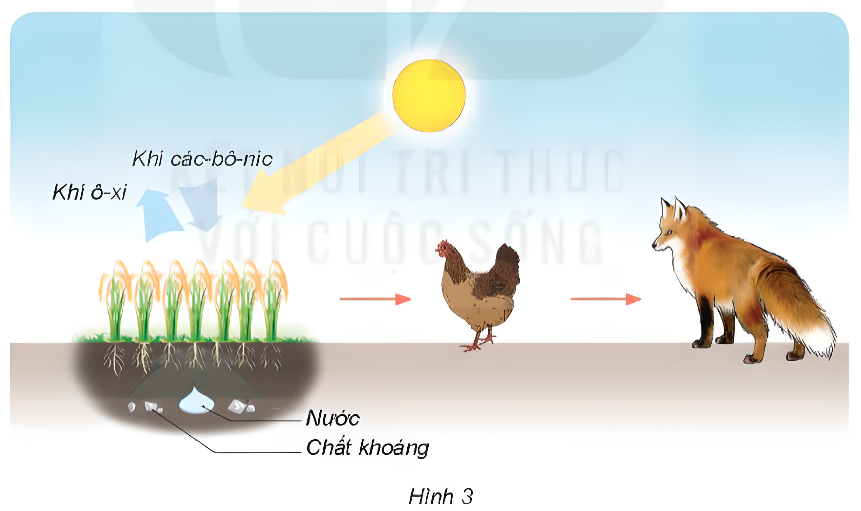
Hoạt động 1.2: Quan sát hình 3 và trả lời các câu hỏi:
“Thức ăn” của cây lúa trong hình là gì?
Thức ăn của gà và cáo là gì?

Slide 9

Cây lúa sử dụng năng lượng ánh sáng mặt trời, nước, chất khoáng và khí các-bô-níc làm “thức ăn”
Con gà trong hình sử dụng hạt lúa làm thức ăn. Con cáo ăn con gà, không ăn lúa

Slide 10

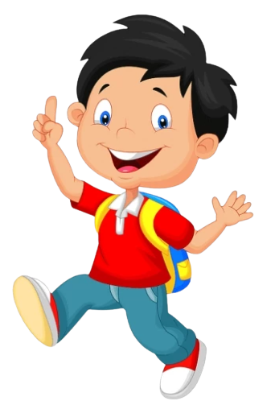
Nhận xét về vai trò của thực vật trong việc cung cấp thức ăn cho con người và động vật
Thực vật tạo ra và cung cấp nguồn thức ăn nuôi sống chính thực vật và các sinh vật khác như con người và động vật

Slide 11
02
VAI TRÒ CỦA THỰC VẬT TRONG CHUỖI THỨC ĂN

Slide 12

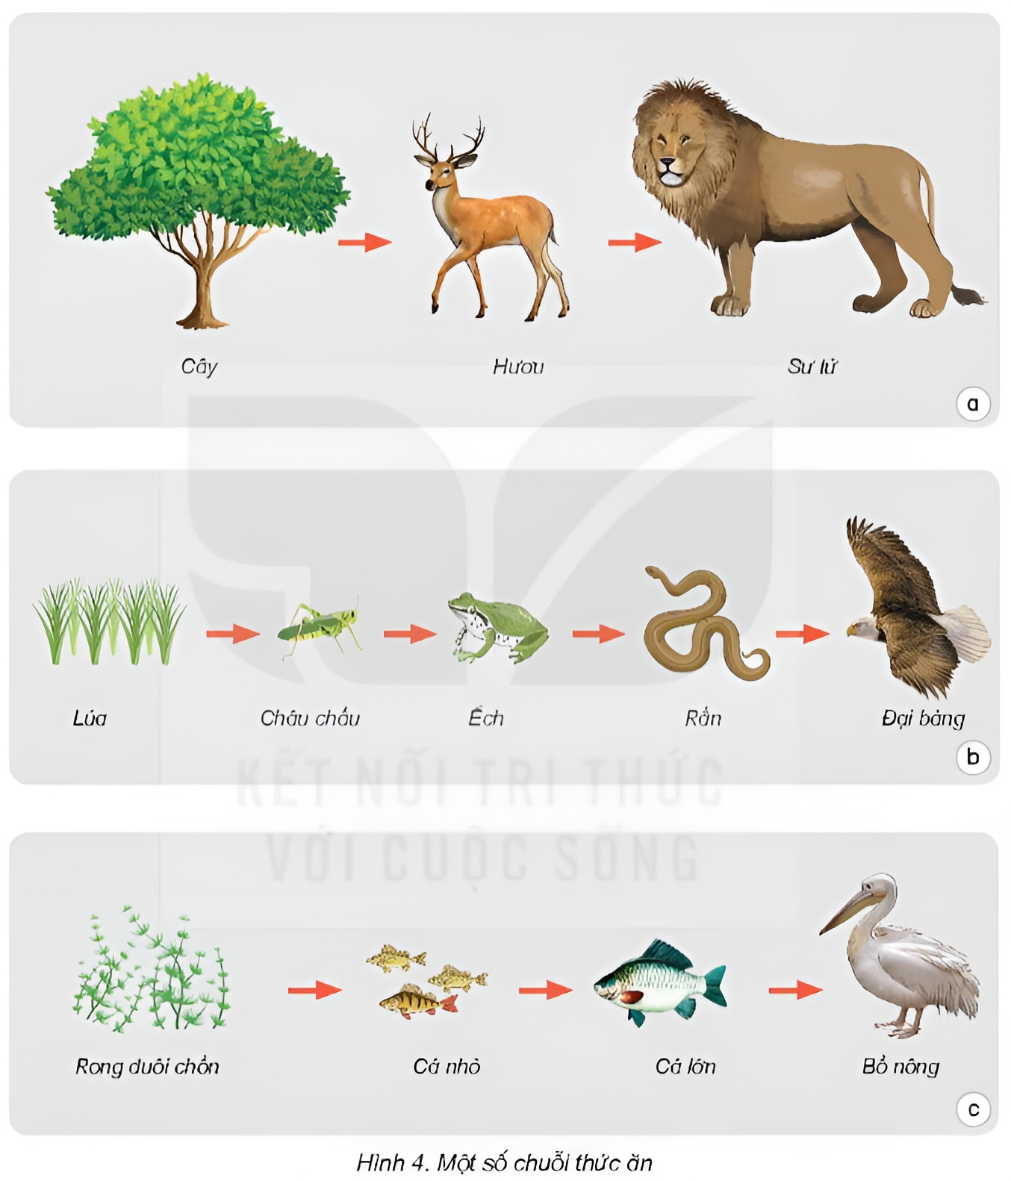
Thảo luận nhóm
Hoạt động: Quan sát hình 4 và nêu điểm chung của ba chuỗi thức ăn
Thực vật đứng đầu chuỗi thức ăn

Slide 13
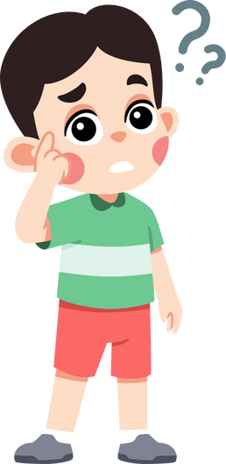
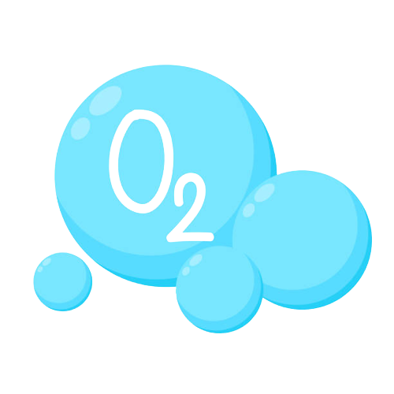

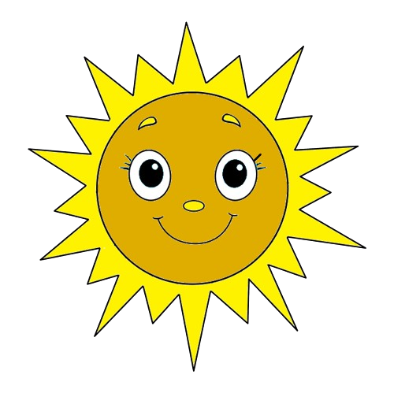
Thực vật có khả năng tự tổng hợp chất dinh dưỡng từ các chất nào?
Vì sao thực vật thường là sinh vật đứng đầu chuỗi thức ăn?
Hãy viết và mô tả một chuỗi thức ăn khác có thực vật đứng đầu chuỗi
Trả lời
1. Thực vật có khả năng tự tổng hợp chất dinh dưỡng từ nước, khí các-bô-níc ở lá cây dưới tác dụng của ánh sáng mặt trời

Slide 14
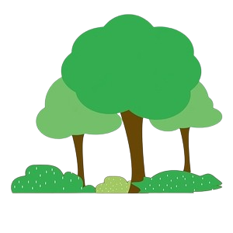
Trả lời
2. Thực vật thường là sinh vật đứng đầu chuỗi vì thực vật là nhóm sinh vật có khả năng tự tổng hợp chất dinh dưỡng để nuôi sống chính nó và các sinh vật khác
3.
Cây lúa
Chuột
Rắn

Slide 15
03
CÂN BẰNG CHUỖI THỨC ĂN TRONG TỰ NHIÊN

Slide 16
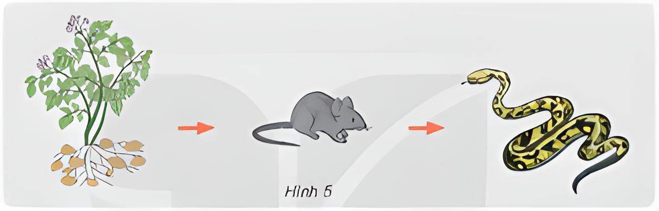
Hoạt động 3.1: Ở cánh đồng trồng khoai tây có một số sinh vật như chuột, rắn,... cùng sinh sống và chúng tạo thành chuỗi thức ăn (hình 5). Theo em:
Nếu khoai tây bị mất mùa, số lượng chuột và rắn sẽ thay đổi như thế nào?
Nếu số lượng rắn bị giảm mạnh do con người khai thác làm thuốc, làm thức ăn thì điều gì sẽ xảy ra với chuột và khoai tây?
Hãy nhận xét về vai trò của thực vật, động vật đối với sự cân bằng chuỗi thức ăn

Slide 17
Khoai tây bị mất mùa làm giảm số lượng chuột, dẫn đến giảm số lượng rắn
Nếu số lượng rắn giảm mạnh sẽ làm tăng số lượng chuột do không bị rắn ăn thịt, làm cho số lượng khoai tây bị suy giảm
Thực vật cung cấp thức ăn cho chuỗi thức ăn, động vật khác duy trì sự cân bằng của chuỗi thức ăn

Slide 18
Trong chuỗi thức ăn, khi một sinh vật nào đó bị suy giảm số lượng sẽ dẫn đến làm giảm số lượng của sinh vật ăn nó. Điều này có thể dẫn đến phá hủy toàn bộ chuỗi thức ăn

Slide 19
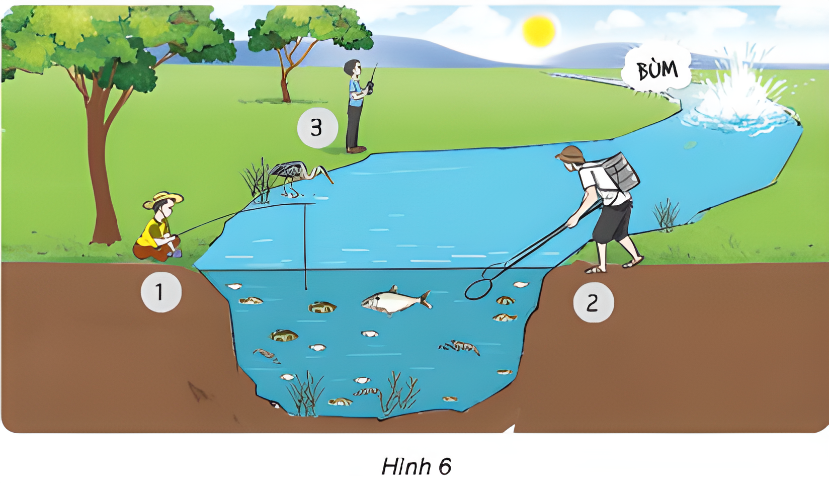
Hoạt động 3.2: Quan sát hình 6 và thực hiện các nhiệm vụ:
Trong ba hoạt động (1, 2 và 3) của con người, hoạt động nào ít gây tác động đến sinh vật? Hoạt động nào gây tác động xấu, ảnh hưởng lâu dài đến các chuỗi thức ăn?
Hoạt động nào trong ba hoạt động trên có thể gây mất cân bằng chuỗi thức ăn? Vì sao?
Hãy đặt tên cho bức tranh

Slide 20
Cách đánh bắt cá
Hoạt động 2, 3 gây tác động xấu, ảnh hưởng lâu dài
Hoạt động 1 ít gây tác động đến sinh vật
Hoạt động 2, 3 gây mất cân bằng chuỗi thức ăn vì ngoài đánh bắt cá trưởng thành còn giết hết cá con và sinh vật khác trong môi trường nước

Slide 21

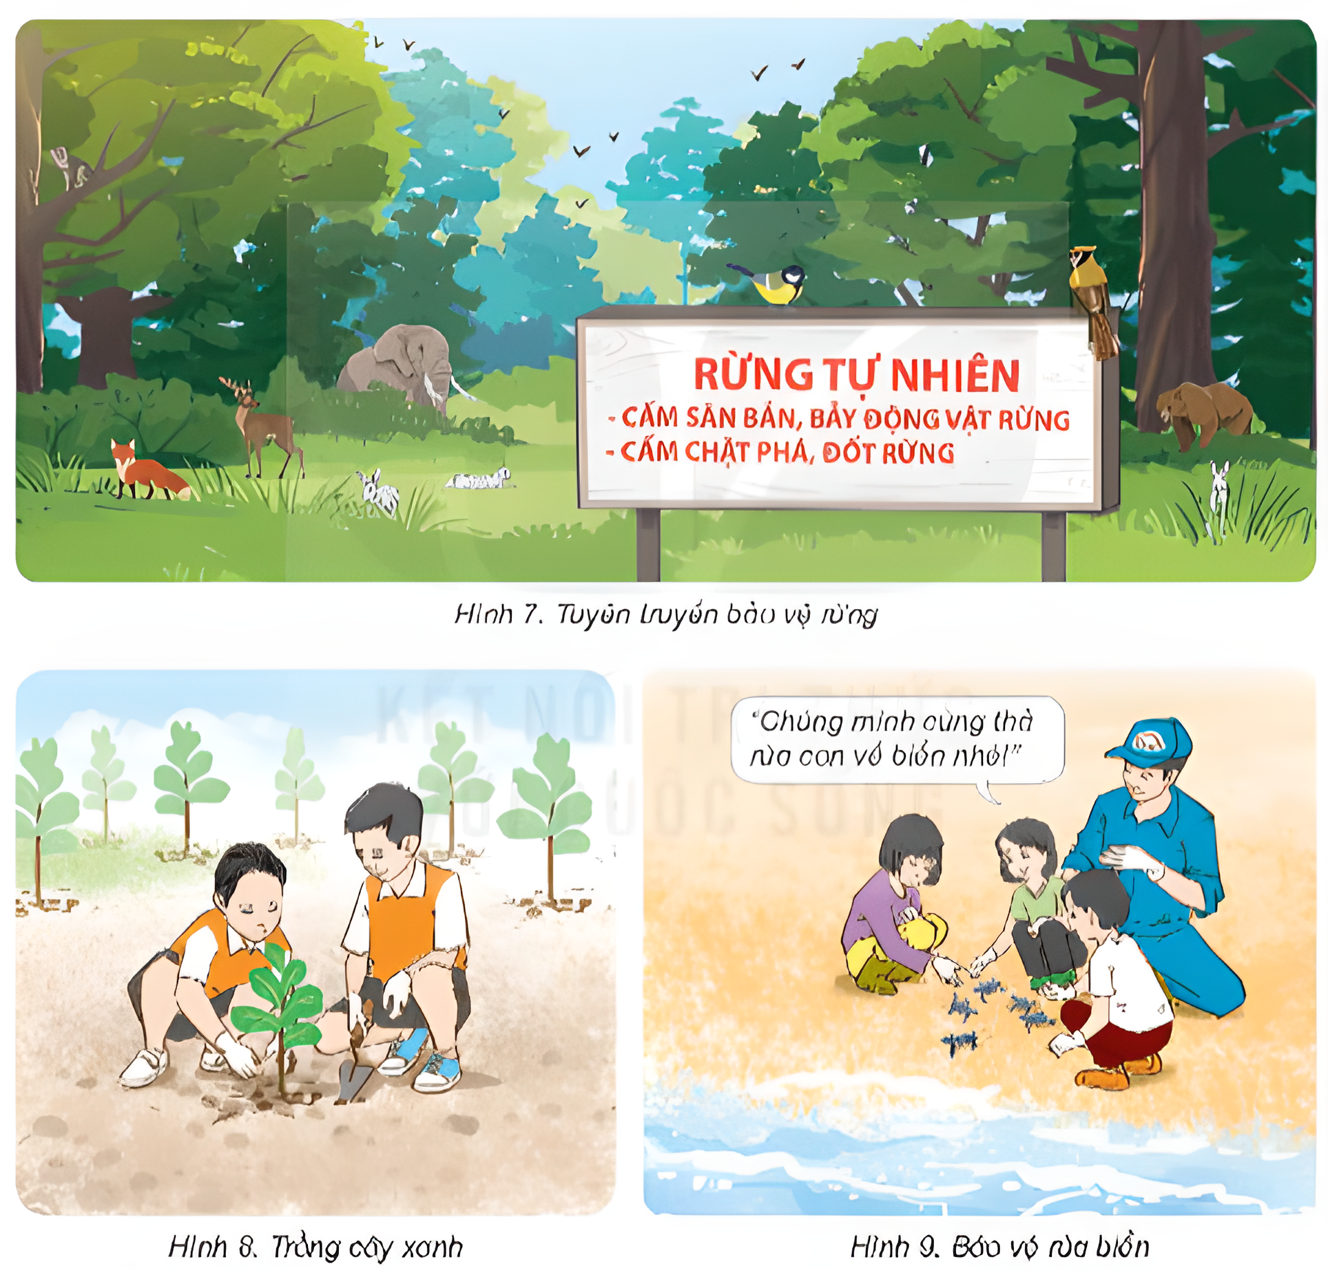
Tìm hiểu ý nghĩa của các hoạt động trong hình 7, 8 và 9
Hình 7: cảnh báo, ngăn chặn săn bắt, phá hoại rừng
Hình 8: tích cực trồng cây xanh
Hình 9: tích cực bảo vệ động vật hoang dã

Slide 22

Thảo luận nêu một số việc làm để giữ gìn cân bằng chuỗi thức ăn trong tự nhiên
Hãy kể về những việc em hoặc người thân, người dân nơi em sống đã làm để giữ cân bằng chuỗi thức ăn
Trồng và chăm sóc cây xanh, bảo vệ các loài động vật hoang dã,…
Dọn dẹp vệ sinh nơi ở, trồng cây xanh, tham gia các hoạt động bảo vệ động vật hoang dã,…

Slide 23
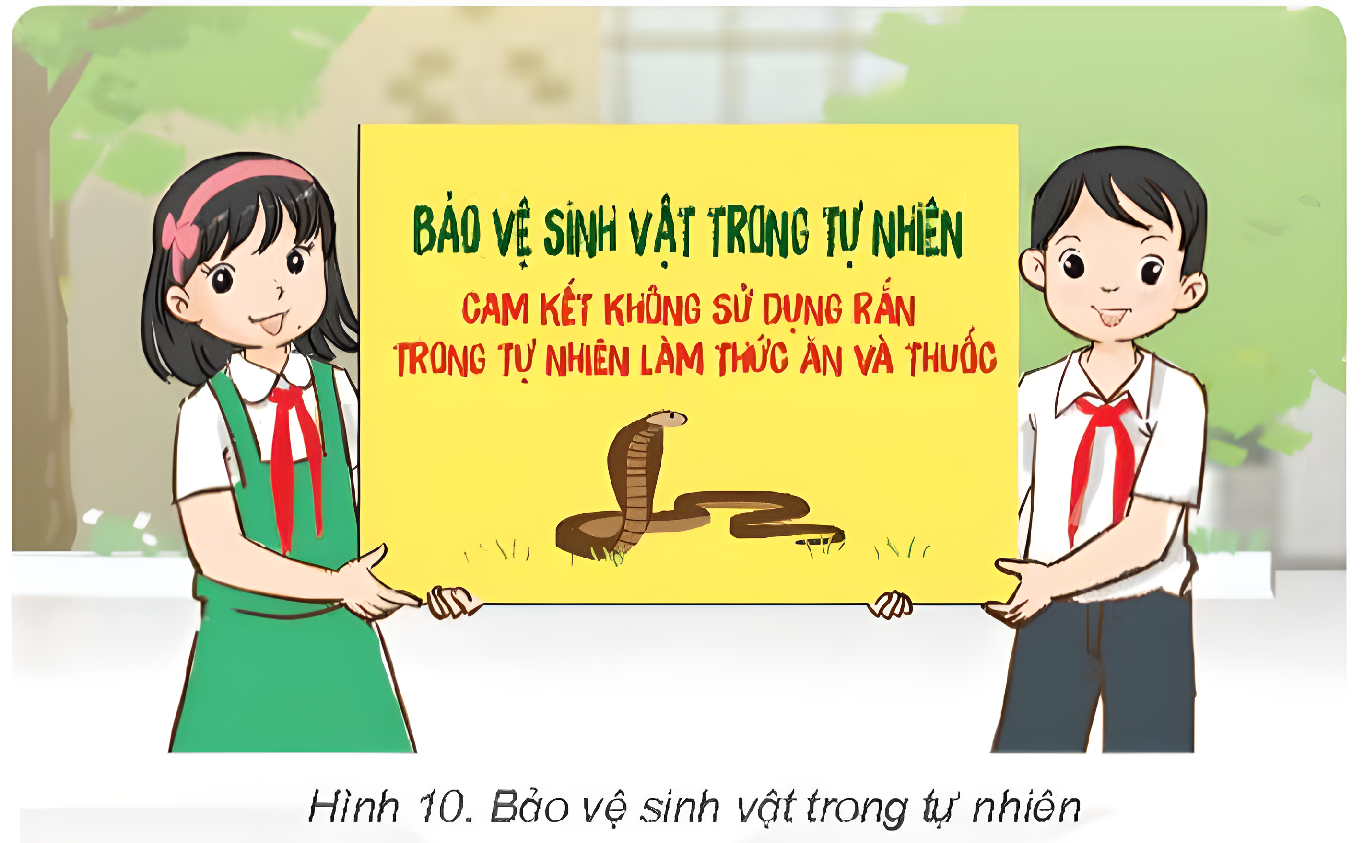
Hãy chia sẻ và vận động gia đình cam kết không sử dụng một số sinh vật như rắn, gấu,… trong tự nhiên làm thức ăn và thuốc

Slide 24
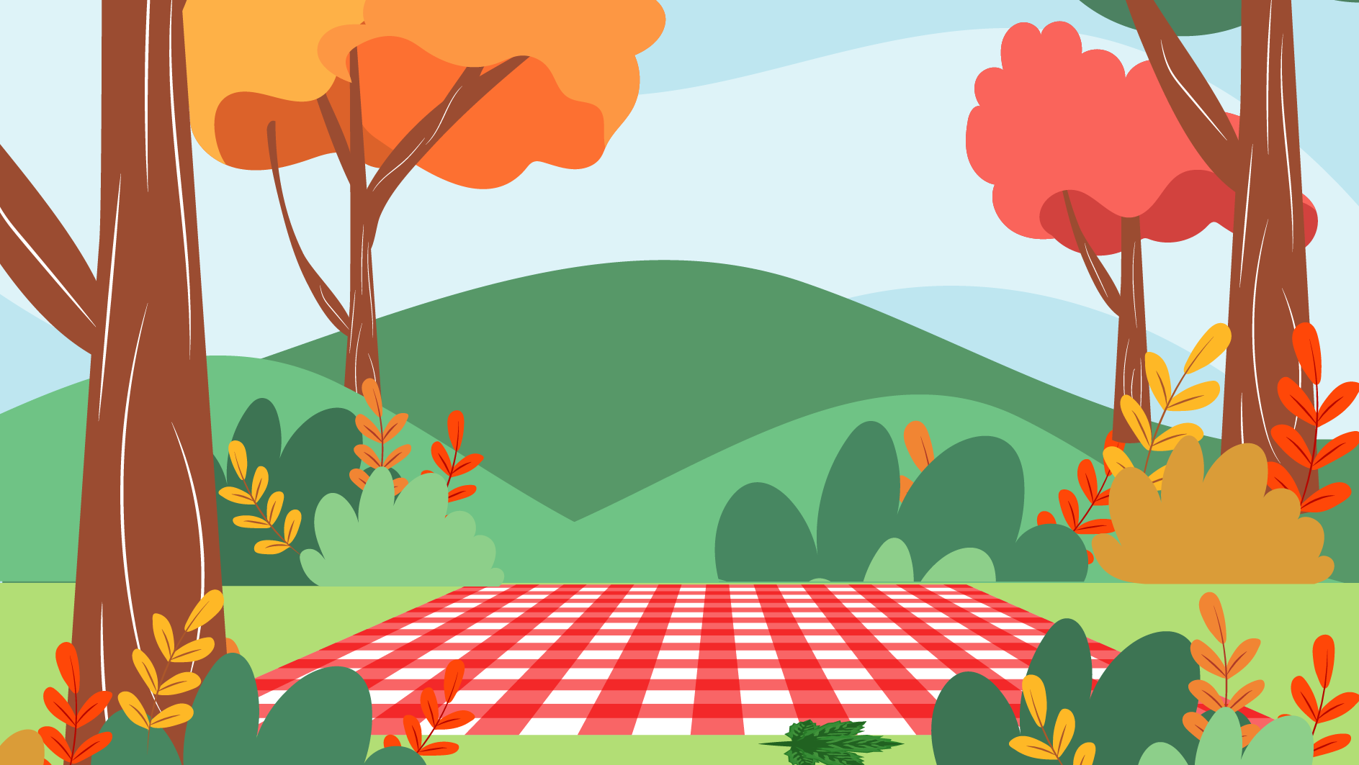

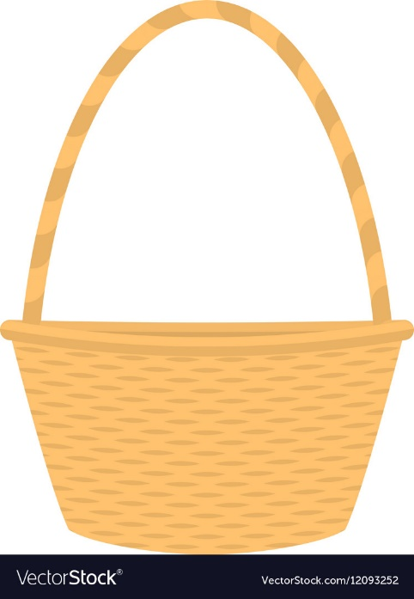
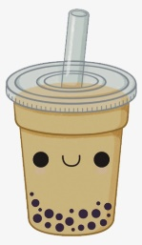
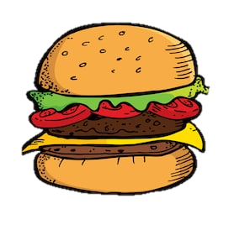



GẤU CON HAM ĂN

Slide 25



Slide 26




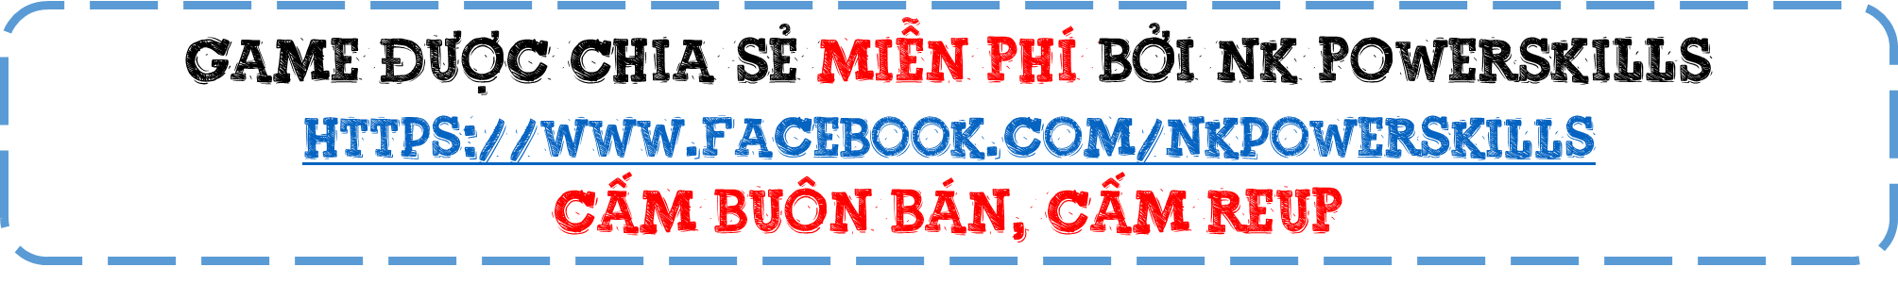
CÂU HỎI 1: Một dãy các loài sinh vật có mối quan hệ với nhau về mặt dinh dưỡng, trong đó loài này ăn loài khác phía trước và là thức ăn của loài tiếp theo phía sau là:
Lưới thức ăn.
Chuỗi thức ăn.
Bậc dinh dưỡng.
Mắt xích.

Slide 27

CÂU HỎI 2: Thức ăn của con người có ngồn gốc từ thực vật là
Xà lách
Thịt heo.
Thịt bò.
Thịt gà.

Slide 28

CÂU HỎI 3: Mất mắt xích cuối cùng (động vật) và mất mắt xích đầu tiên (thực vật), cái nào nguy hiểm hơn?
Mắt xích cuối cùng
Như nhau
Mắt xích đầu tiên
Không so sánh được

Slide 29



CÂU HỎI 4: Điền vào chỗ chấm
“Thực vật cung cấp thức ăn cho con người thông qua …(1)… bắt đầu từ …(2)…”
(1) thực vật, (2) chuỗi thức ăn.
(1) chuỗi thức ăn, (2) thực vật.
(1) động vật, (2) chuỗi thức ăn.
(1) Chuỗi thức ăn, (2) động vật.

Slide 30
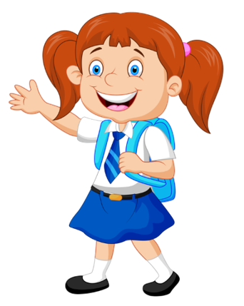
VẬN DỤNG
Hãy giải thích vai trò của thực vật trong việc tạo thức ăn cho động vật và con người
Vì sao thực vật thường đứng đầu trong nhiều chuỗi thức ăn?
Thực vật có khả năng tự tổng hợp chất dinh dưỡng từ nước và khí các-bô-níc dưới tác dụng của ánh sáng để sống và phát triển
Chúng là nguồn thức ăn của con người và nhiều loài động vật khác
Thực vật thường là sinh vật đứng đầu chuỗi vì thực vật là nhóm sinh vật có khả năng tự tổng hợp chất dinh dưỡng để nuôi sống chính nó và các sinh vật khác

Slide 31
HƯỚNG DẪN VỀ NHÀ
Ôn tập kiến thức đã học
Làm bài tập trong VBT
Đọc trước nội dung Bài 31. Ôn tập chủ đề sinh vật và môi trường

Slide 32
CẢM ƠN CÁC EM ĐÃ LẮNG NGHE BÀI GIẢNG!

